Slide 1
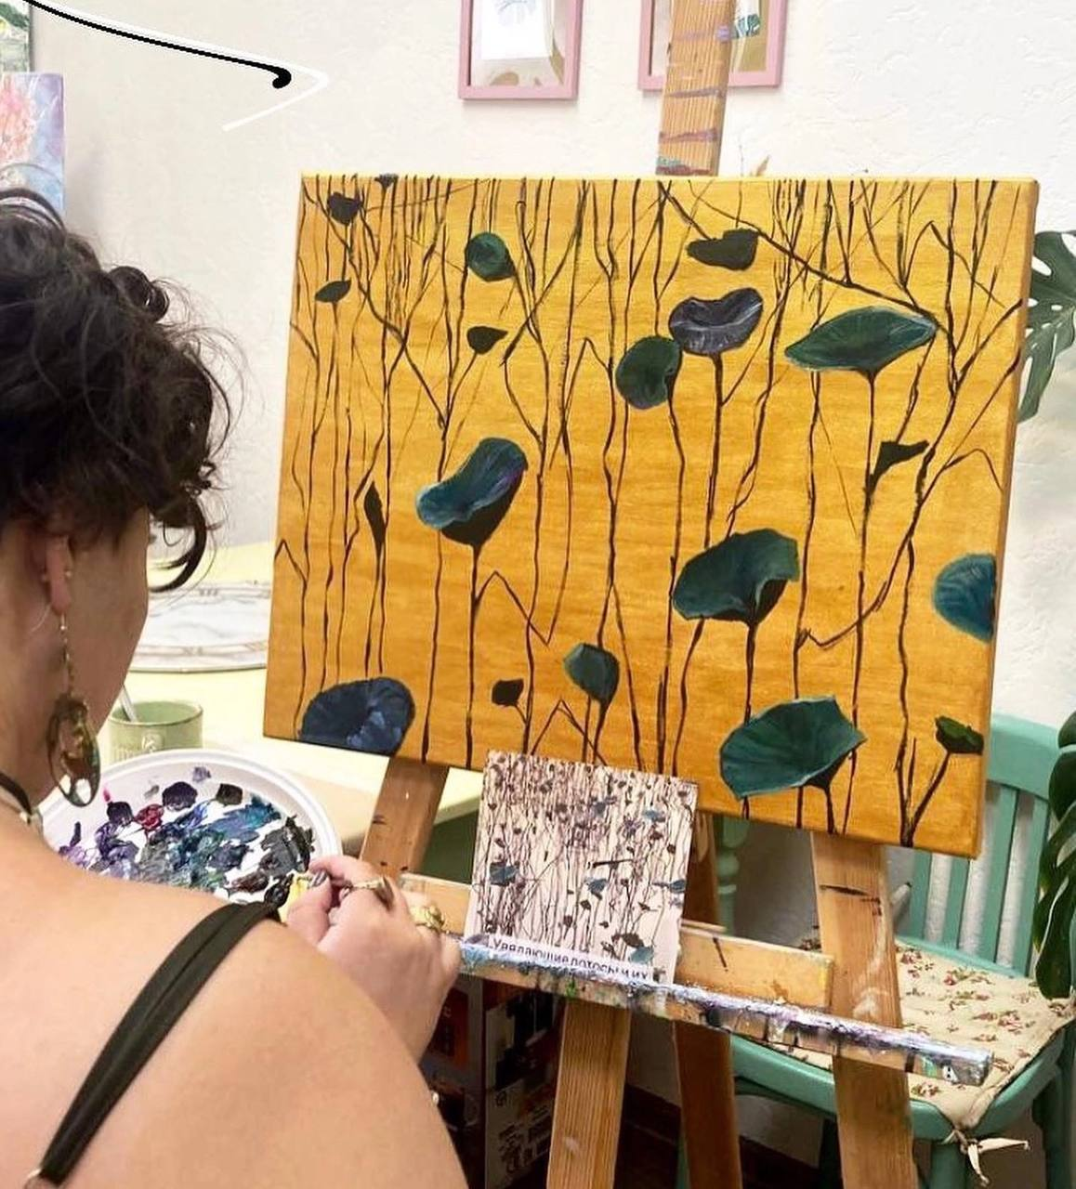
Тема:
Приемы визуализации на уроках изобразительного искусства

Slide 2
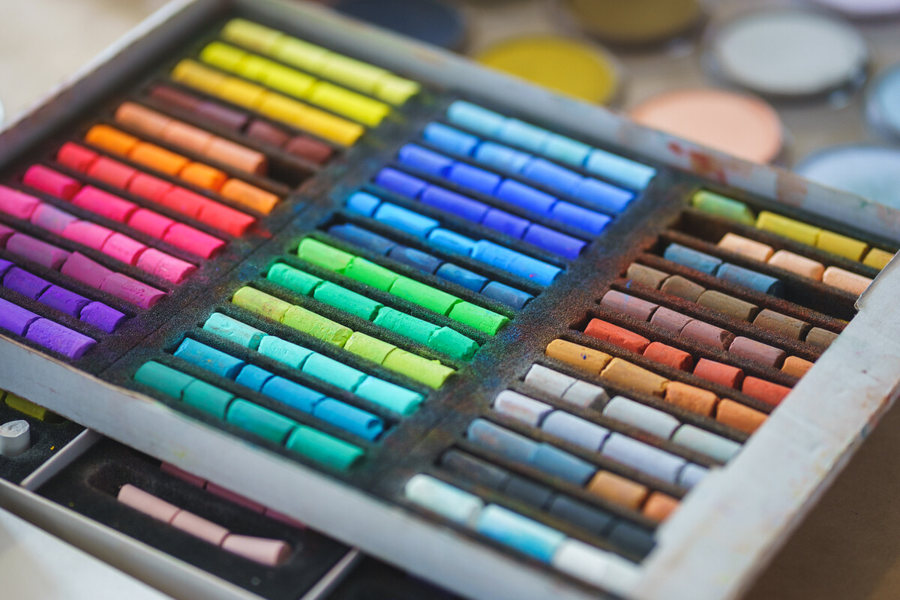
Визуализация – это прием, который позволяет делать видимым невидимое в изобразительной деятельности.

Slide 3
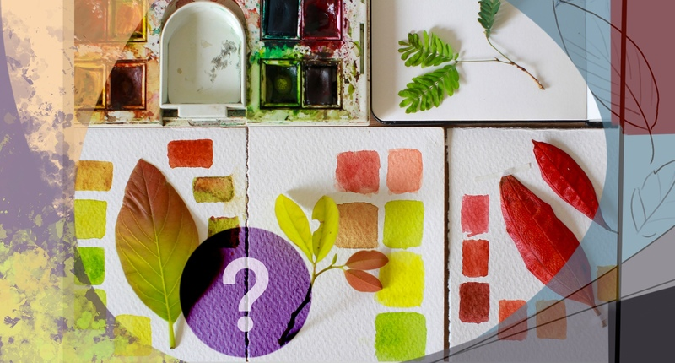
Плюсы визуализации на уроках изобразительного искусства:
- наглядность делает материал более понятным и лучше запоминается у детей - на уровне ассоциаций дети через короткие послания и яркие образы лучше выражают художественную мысль
- развивается фантазия, образное мышления

Slide 4
Визуализация на урок изобразительного искусства необходима, как для изучения теоретического материала с помощью инфографики, так и для освоения практических навыков рисования с помощью наглядного материала

Slide 5
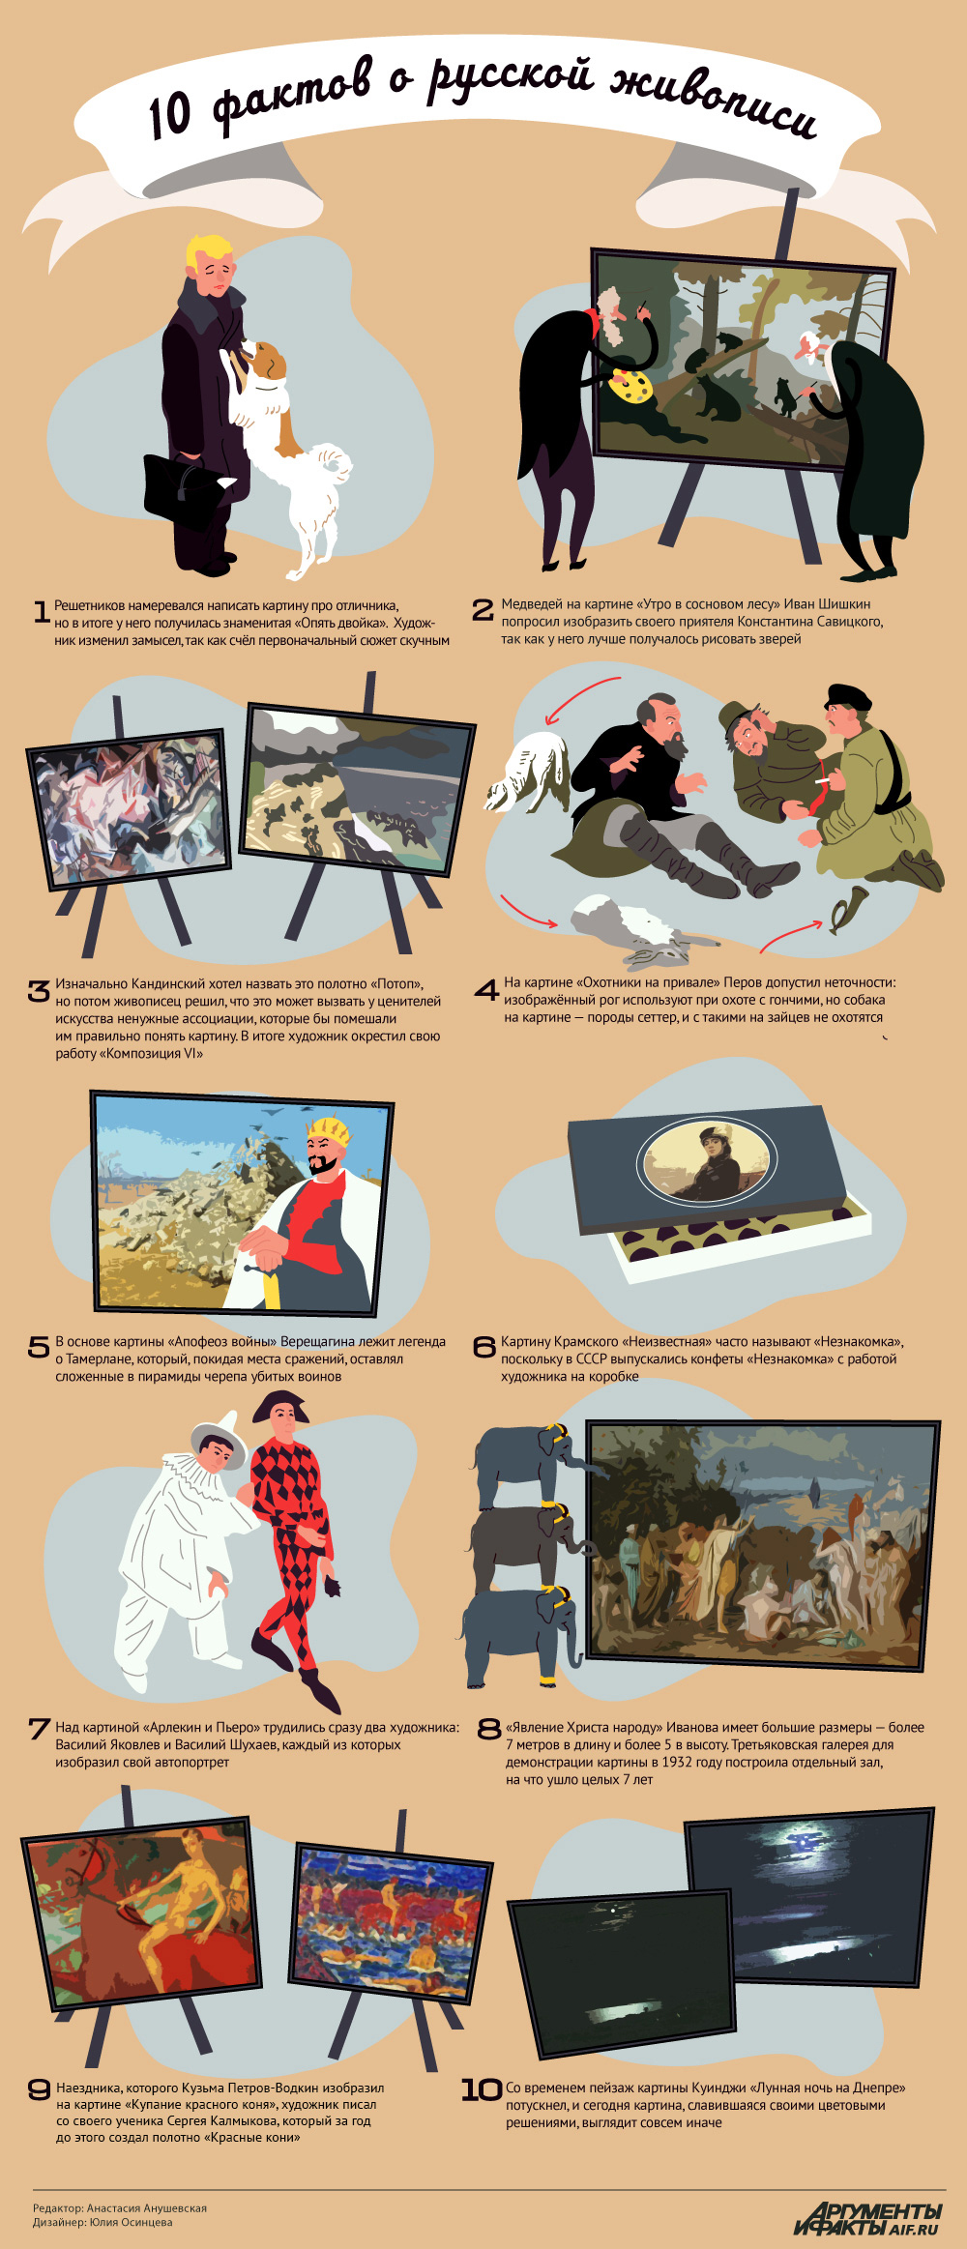
Инфографика
- это визуальный графический способ передачи информации с помощью :
изображений, диаграмм, схем.

Slide 6
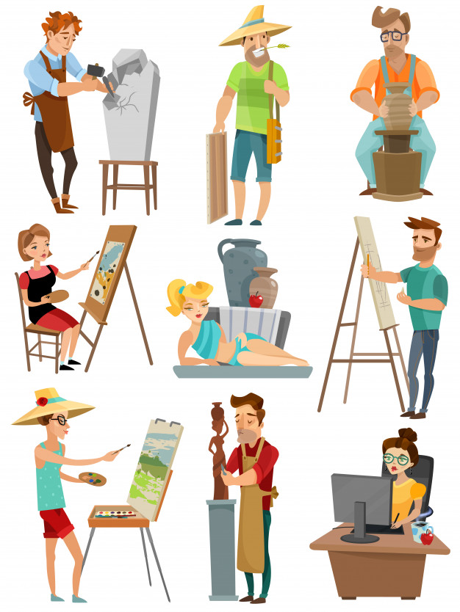
Плюсы инфографики:
- Ясность и доступность
(делает сложные концепции более понятными и доступными для восприятия)
- Быстрота восприятия
(Визуальная информация воспринимается быстрее)
- Запоминаемость
(Инфографика помогает связывать информацию с визуальными образами)

Slide 7
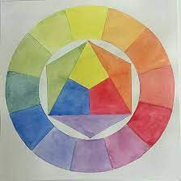
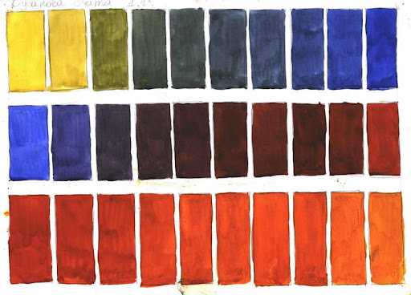
Примеры работ при узучении цвета в изобразительном искусстве
- цветовые круги
- цветовые выкраски
- цветовые схемы

Slide 8
Примеры инфографики при изучении видов искусства, биографии и творчества художников, графиков и скульпторов...

Slide 9
https://view.genially.com/5fb7b6970892be0d1e1653a0/horizontal-infographic-review-i-i-shishkin-utro-v-sosnovom-lesu
Примеры при изучении видов искусства, биографии и творчества художников, графиков и скульпторов через амимационные презентации
https://view.genially.com/5fb7b6970892be0d1e1653a0/horizontal-infographic-review-i-i-shishkin-utro-v-sosnovom-lesu

Slide 10
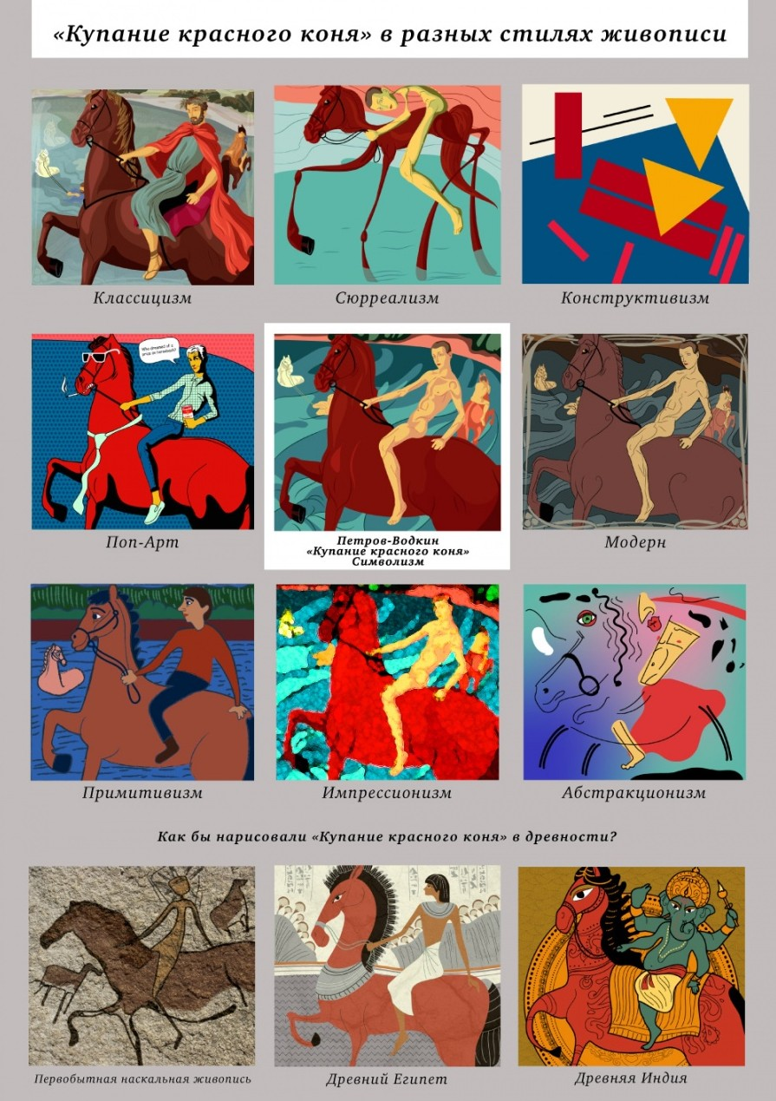
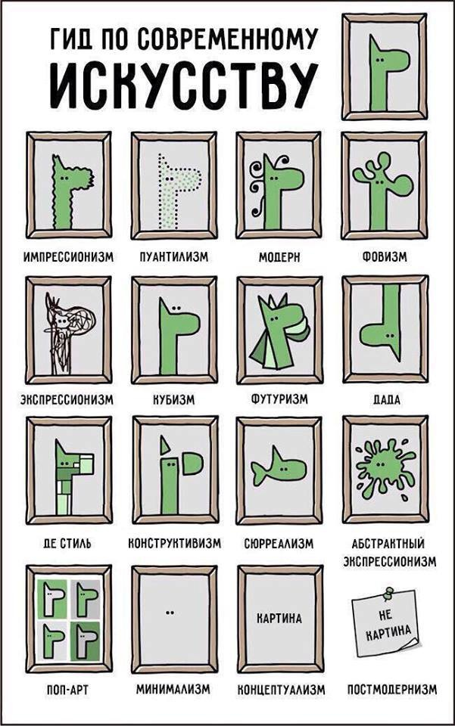
Памятки для изучения стилий и периодов искусства
(просты и яркие схемы обяснения)

Slide 11
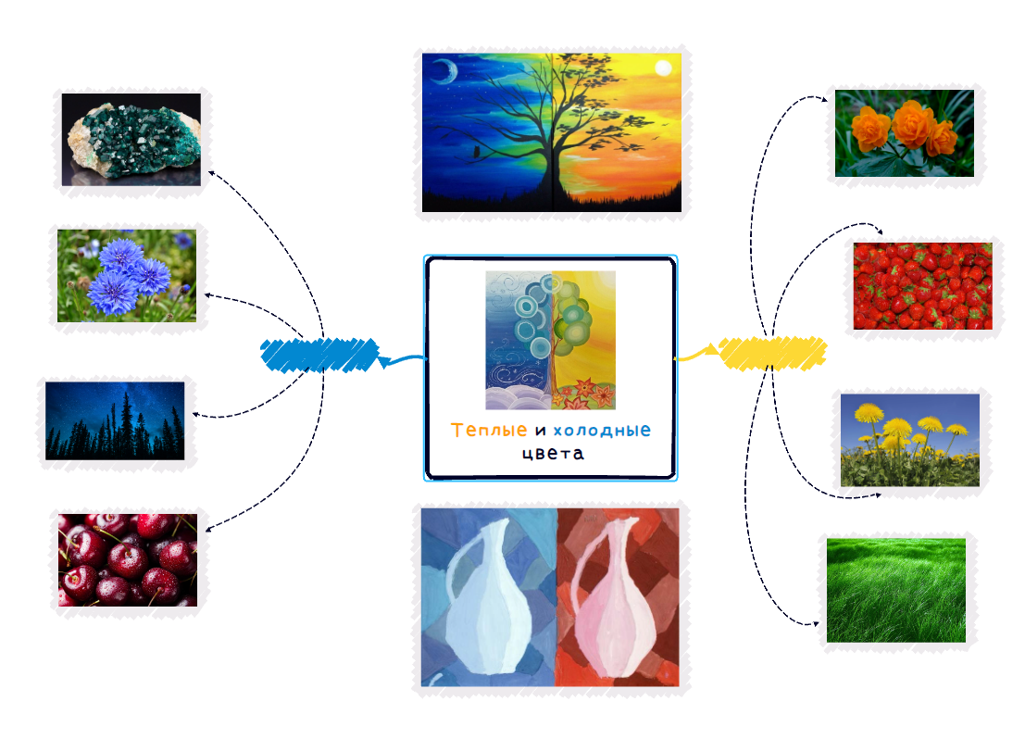
использование интерактивной платформы Xmaind для создания наглядного материала

Slide 12
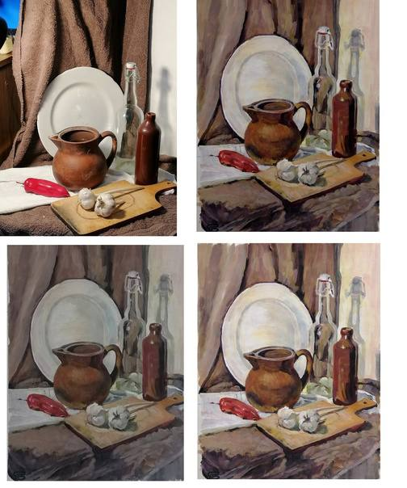
Наглядный материал который используется на уроках изобразительного искусства делится на 2 группы:
- Натуральные
- изобразительные

Slide 13
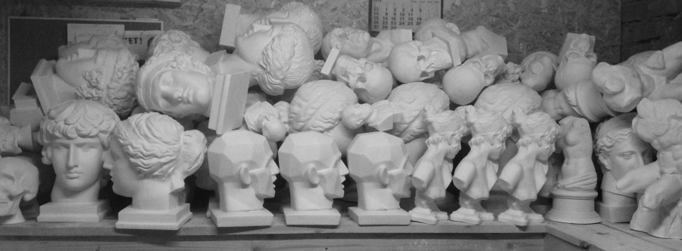
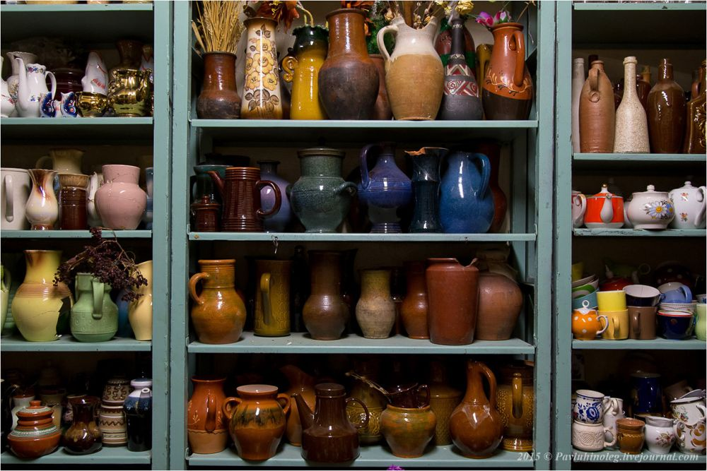
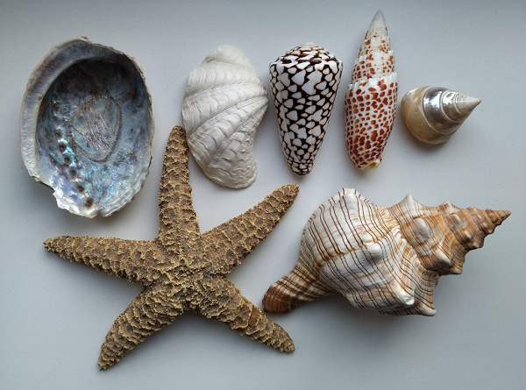
Натуральные наглядные пособия на уроках изобразительного искусства:
Предметы окружения, животные, растения, фрукты, овощи, которые подбираются для урока или наблюдаются в ходе прогулок, экскурсий, пленэров

Slide 14
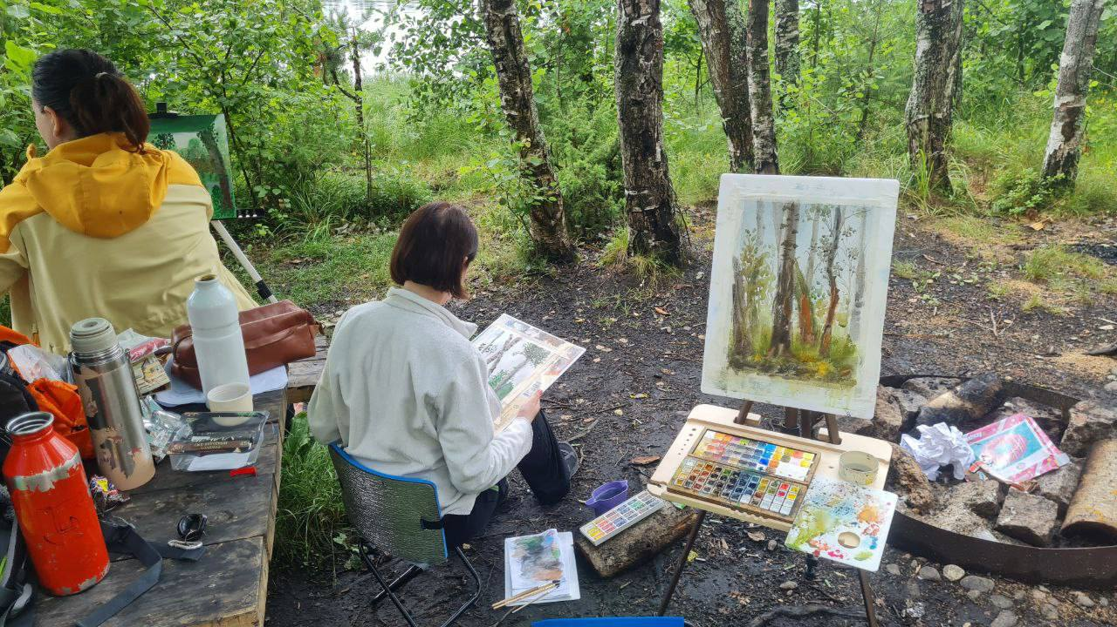
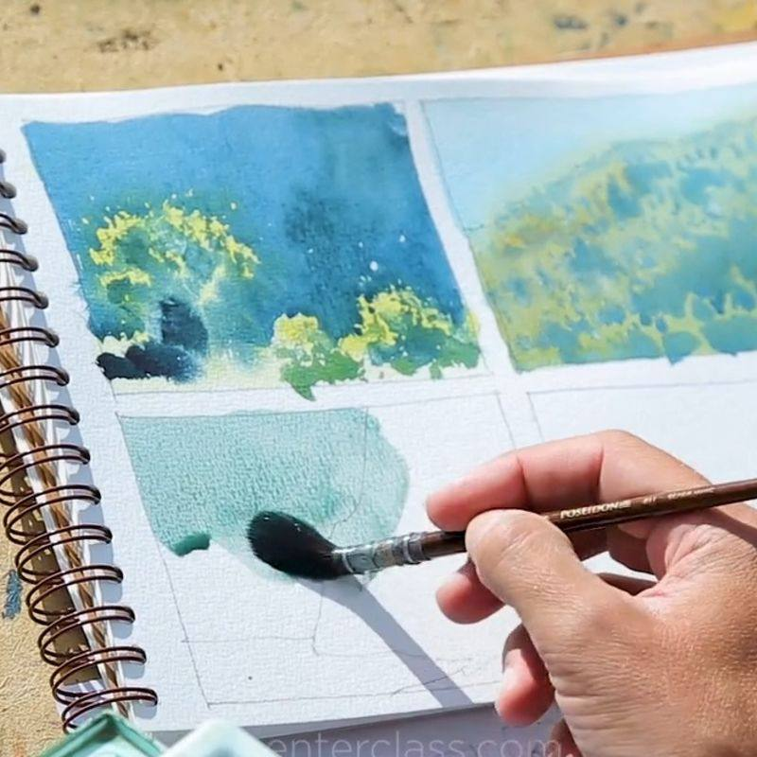
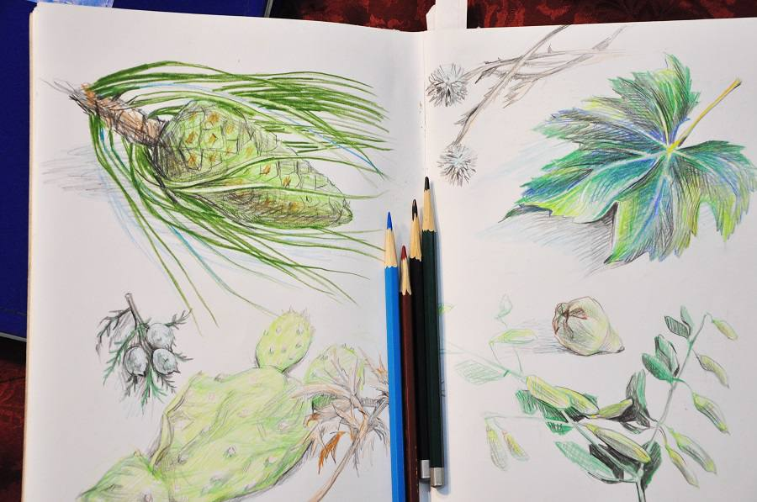
Натуральные наглядные пособия на уроках изобразительного искусства:
Предметы окружения, животные, растения, фрукты, овощи, которые подбираются для урока или наблюдаются в ходе прогулок, экскурсий, пленэров

Slide 15
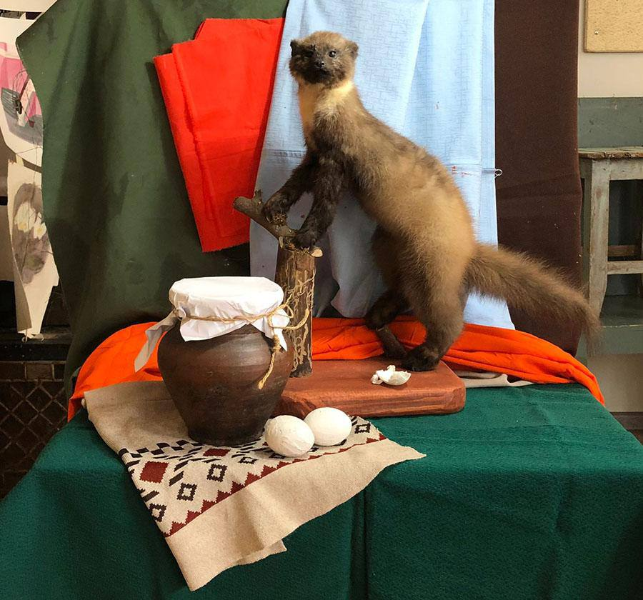
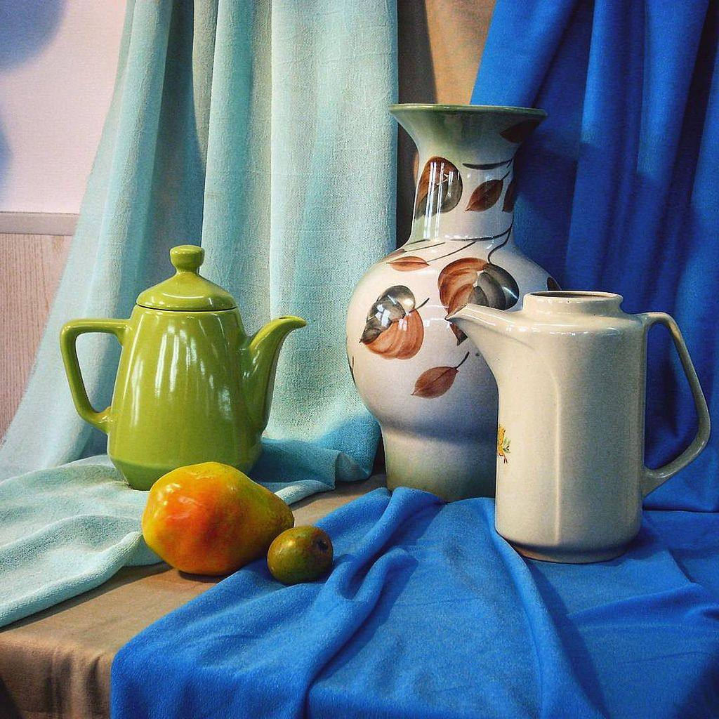
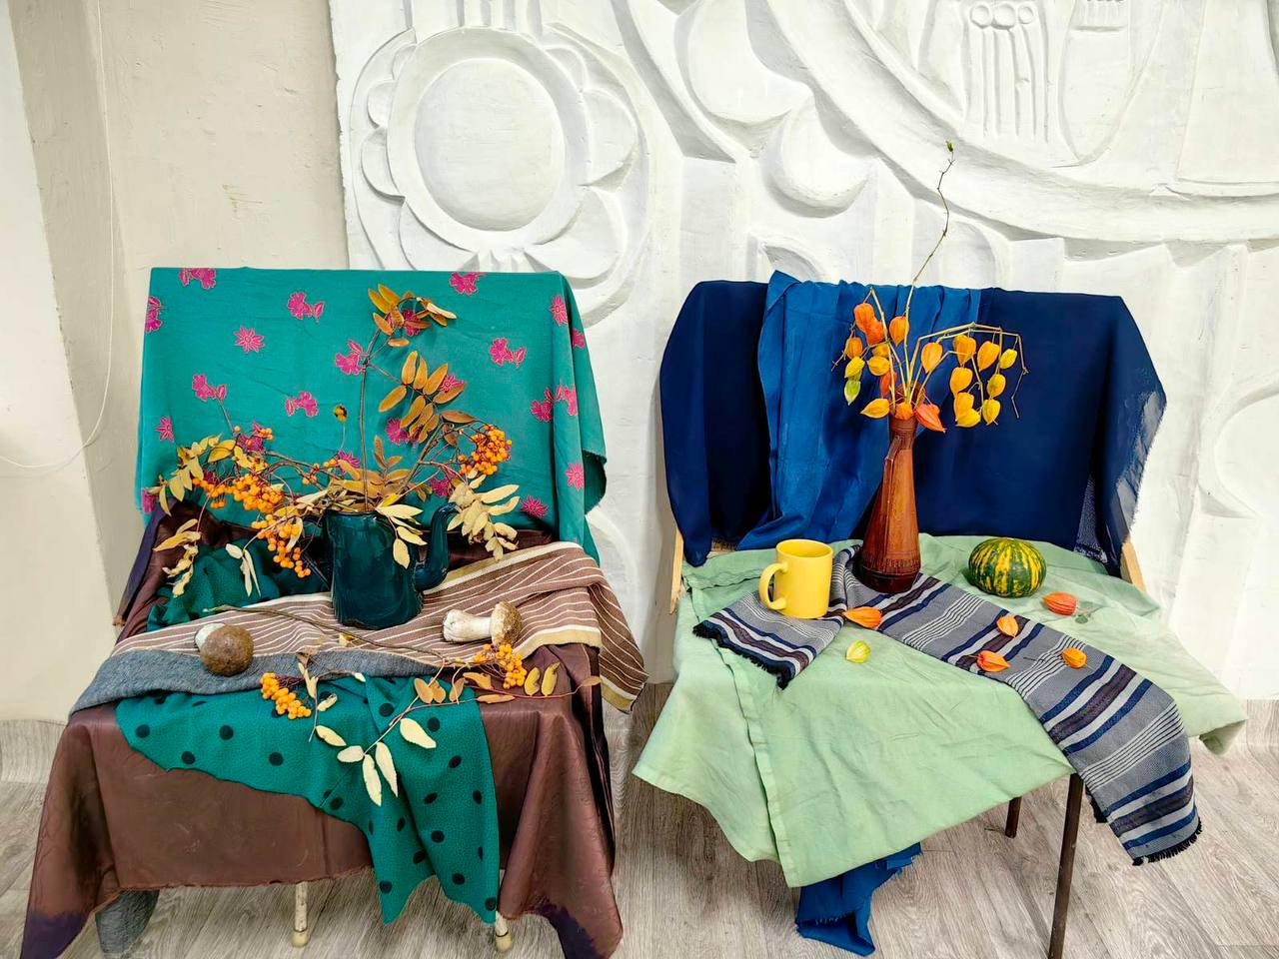
ОбЪЕмные Натуральные наглядные пособия на уроках изобразительного искусства

Slide 16
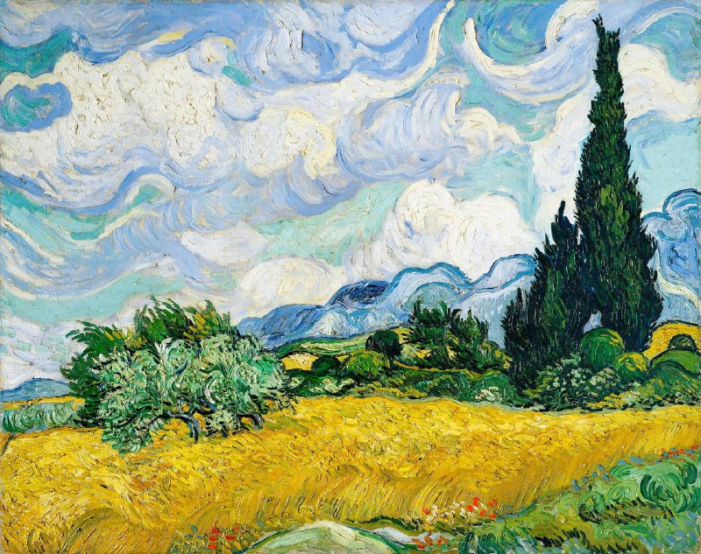
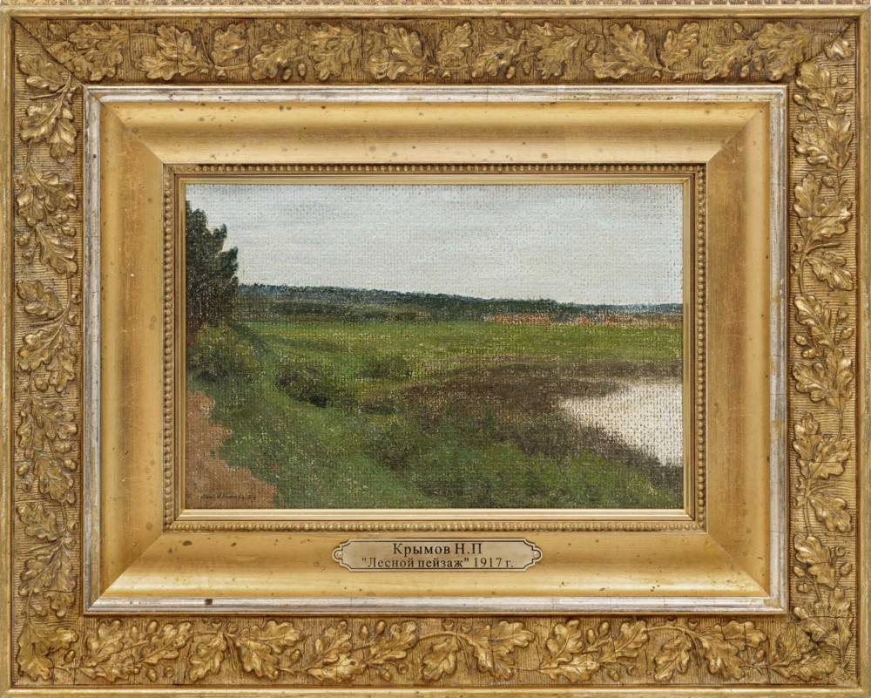
Изобразительные наглядные пособия:
Оригиналы и репродукции произведений искусства, фотографии и рисунки детей

Slide 17
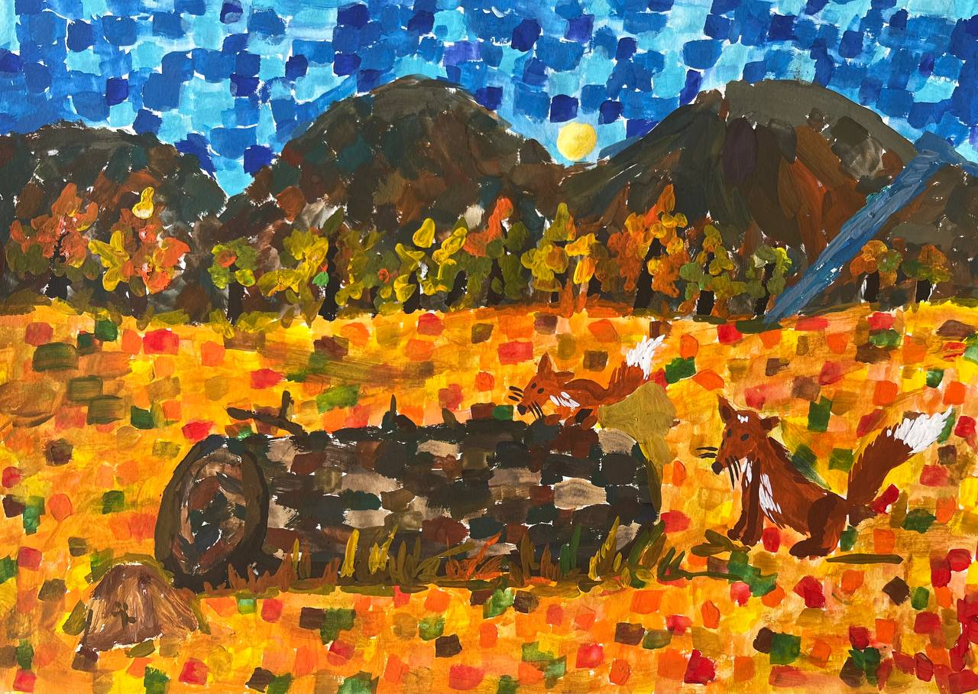
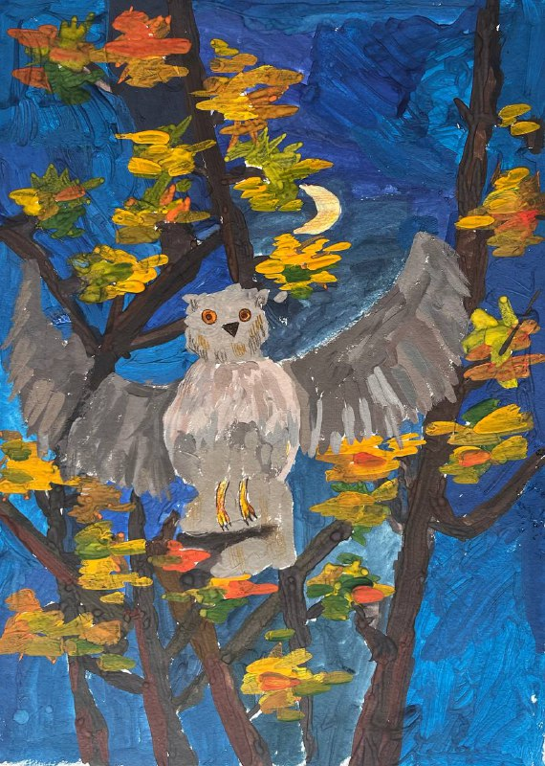
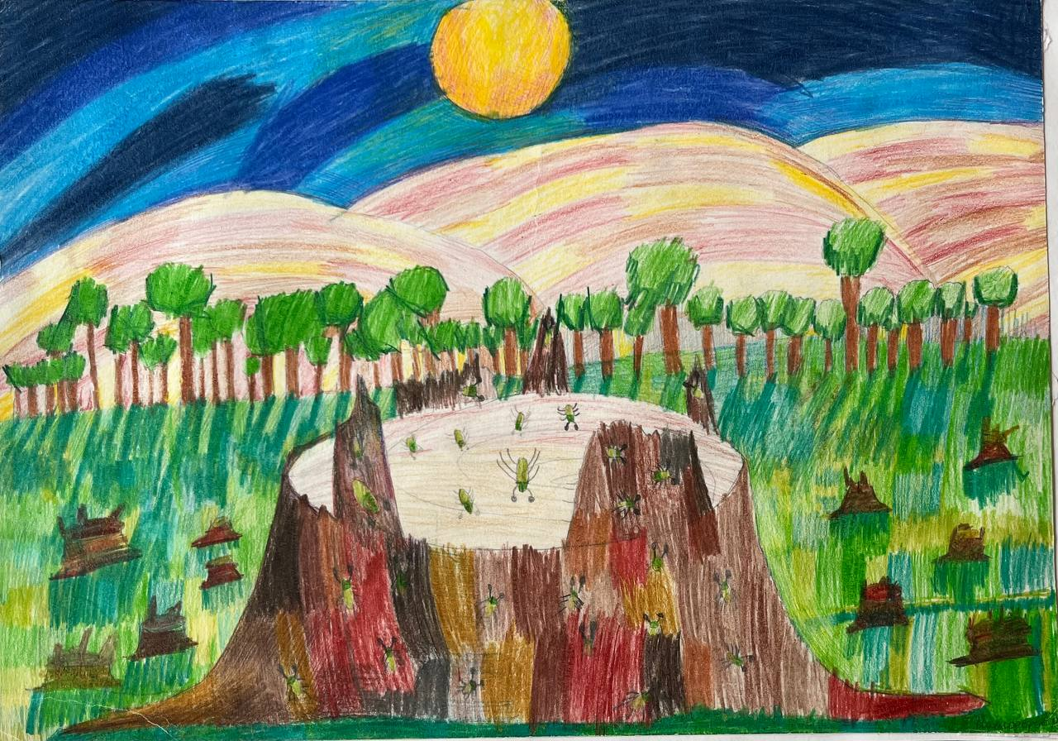
Изобразительные наглядные пособия:
Оригиналы и репродукции произведений искусства, фотографии и рисунки детей

